Slide 1
Муниципальное казенное дошкольное образовательное учреждение общеразвивающего вида «Детский сад № 36 «Красная гвоздика» г. Черкесск
«Подготовка детей к обучению в школе».

Slide 2
«Педагог – он вечный созидатель.
Он жизни учит, и любви и труду.
Я педагог, наставник, воспитатель,
За что благодарю судьбу».

Slide 3
«Наличие знаний само по себе не определяет успешность обучения».
Проблема готовности ребенка к школе существовала всегда, и понимание её постоянно уточняется и конкретизируется. Так, если в начале внимание ученых и педагогов - практиков было сосредоточено на том, какие именно знания и навыки необходимо формировать у дошкольников, то сейчас на первое место выдвинут вопрос о том, какие условия нужно создать, для того чтобы обеспечить эффективное поступательное развитие у ребенка качеств школьной зрелости.
К старшему дошкольному возрасту, дети приобретают определенный кругозор, запас конкретных знаний, перед ними встает проблема адаптации к условиям школьной жизни. А если учесть современные требования программ начального обучения, то становится ясным, что необходима организация качественно новой подготовки детей к школе.
Однако многочисленные исследования психологов и педагогов показывают, что наличие знаний само по себе не определяет успешность обучения. Гораздо важнее, чтобы ребенок умел самостоятельно их добывать и применять. Поэтому ведущей целью подготовки к школе должно быть формирование у дошкольника качеств необходимых для овладения учебной деятельностью - любознательности, инициативности, самостоятельности, производительности, творческого самовыражения. Важно помнить, что в первом классе для ребенка самое главное – научиться учиться, а не получить конкретные знания и умения.

Slide 4
Выделяют три основные линии, по которым должна вестись подготовка к школе:
Во-первых, это общее развитие. К тому времени, когда ребенок станет школьником, его общее развитие должно достичь определенного уровня. Речь идет в первую очередь о развитии памяти, внимания и особенно интеллекта. И здесь нас интересует как имеющийся у него запас знаний и представлений, так и умение, как говорят психологи, действовать во внутреннем плане, или, иными словами, производить некоторые действия в уме;
Во-вторых, это воспитание умения произвольно управлять собой. У ребенка дошкольного возраста яркое восприятие, легко переключаемое внимание и хорошая память, но произвольно управлять ими он еще как следует не умеет. Он может надолго и в деталях запомнить какое-то событие или разговор взрослых, возможно, не предназначавшийся для его ушей, если он чем-то привлек его внимание. Но сосредоточиться сколько-нибудь длительное время на том, что не вызывает у него непосредственного интереса, ему трудно. А между тем это умение совершенно необходимо выработать к моменту поступления в школу. Равно как и умение более широкого плана — делать не только то, что тебе хочется, но и то, что надо, хотя, может быть, и не совсем хочется или даже совсем не хочется;

Slide 5
В-третьих, формирование мотивов, побуждающих к учению. Имеется в виду не тот естественный интерес, который проявляют дошкольники к школе. Речь идет о воспитании действительной и глубокой мотивации, которая сможет стать побудительной причиной их стремления к приобретению знаний.
Можно выделять отдельные стороны готовности к школе:
Физическую, интеллектуальную, эмоционально-волевую, личностную, социально-психологическую.
В связи с этим я начала углубленно изучать тему «Подготовка детей к школе». Искала и подбирала оптимально доступные технологии и методики, обеспечивающие наибольшую интеграцию познавательной и двигательной деятельности детей дошкольного возраста.

Slide 6
Целью моей работы стало:
создавать условия для успешной подготовке к школе, помочь дошкольнику подготовиться к школе;
накопить определённый багаж знаний, умений и навыков у детей, которые послужат базой для последующего школьного обучения;
подготовить дошкольников к чтению и письму;
сформировать у детей качества, необходимые для обучения в школе;
развить фонематический слух и фонематическое восприятие у детей дошкольного возраста.
Работу по данной теме я направила на решение следующих задач:
формирование познавательного интереса, желания узнавать новое;
развитие логики - анализ, синтез, сравнение, обобщение, классификация;
развитие фантазии и творческих способностей;
развитие речи - умение излагать свои мысли, строить простейшие умозаключения;
создание максимальных условий, обеспечивающих умственное и эстетическое развитие детей;
развитие умения устанавливать отношения со сверстниками и взрослыми, формировать положительную самооценку.

Slide 7
Готовность детей к школе и жизни и есть главный результат работы воспитателя
Основной формой работы по подготовке детей к школе являются занятия – форма, наиболее целесообразная и руководимая педагогом, на занятии определяются задачи, подбираются методы и приёмы, идёт усвоение детьми определённого объёма знаний, умений и навыков.
Занятия по подготовке к школе для детей 6 - 7лет проводила в свободной форме с использованием игрового занимательного материала и с учётом возрастных возможностей детей. Дети сидят за столами лишь недолгое время, необходимое на выполнение какого-либо конкретного задания, что с одной стороны приучает их к дисциплине, с другой – не утомляет. Занятия включают в себя динамические переменки, что позволяет переключать активность детей, а также осуществляются на основе привычных для ребенка видов деятельности: игры, рисования, конструирования и др.
Нет никакого сомнения, что правильно организованные обычные для детей виды деятельности и являются оптимальным полем для их развития и воспитания. Поэтому, в своей работе я стремлюсь не к расширению списка разных по содержанию и форме занятий, а к тому, чтобы их наибольшее число было использовано наилучшим образом.

Slide 8
Особенностью моей работы является использование интерактивной формы обучения, предполагающей обратную связь с ребёнком. Эта форма работы представляет собой такой подбор «развивающих игр», упражнений и других видов продуктивной деятельности, который способствует обучению ребёнка на высоко позитивном эмоциональном уровне. Очень важным для меня является подготовка к каждому занятию. Необходимо заранее подбирать наглядный, дидактический и прочий необходимый материал, без которого невозможно активизировать мышление детей и поддерживать их интерес и внимание на протяжении всего занятия.
На каждом занятии стараюсь поддерживать необходимую познавательную активность детей, чтобы активность детей не носила репродуктивный, воспроизводящий характер (педагог показал, объяснил - ребенок повторил). Добиваюсь того, чтобы дети задавали встречные вопросы. В результате такого подхода познавательные интересы и активность детей постепенно возрастают. После занятий дети пытаются продолжить разговор на данную тему, используют полученные знания и умения в практической деятельности.

Slide 9
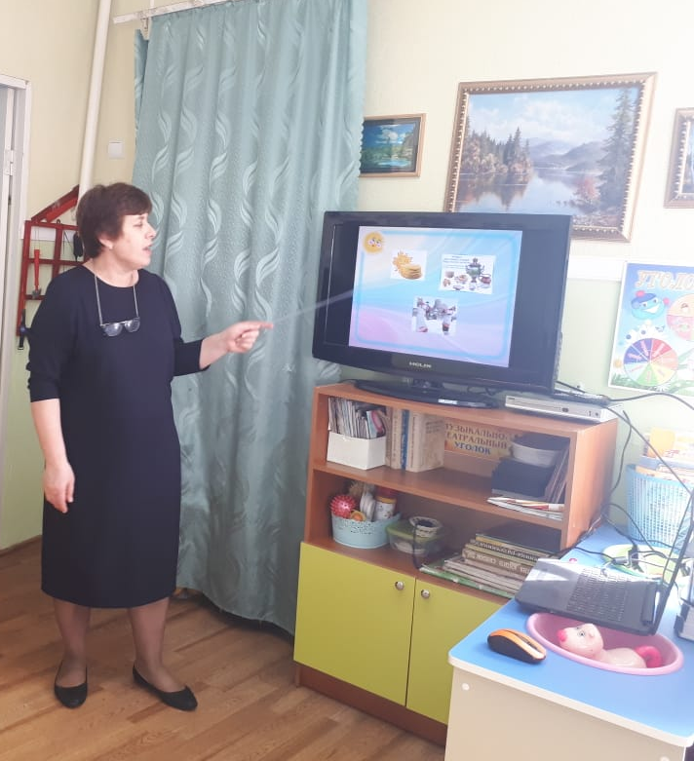
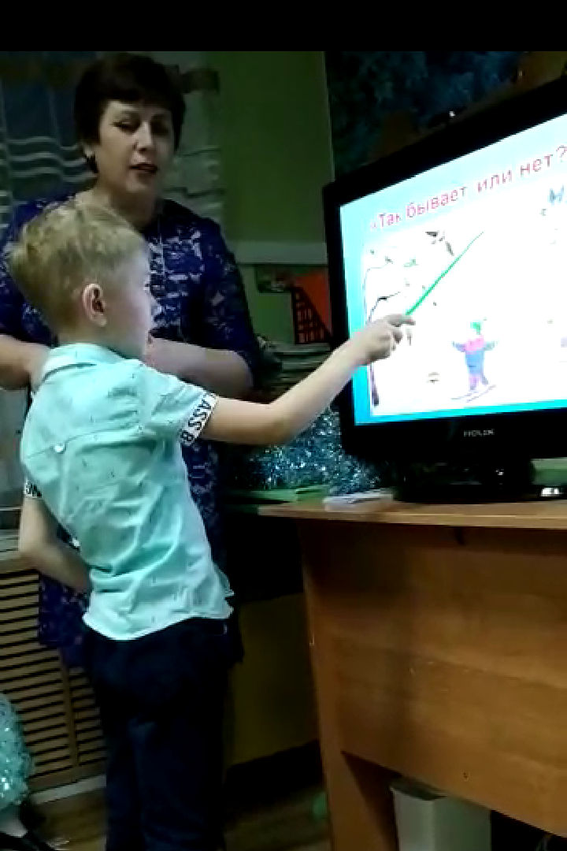
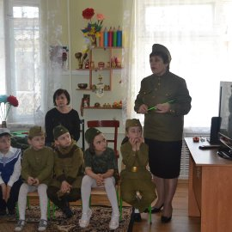
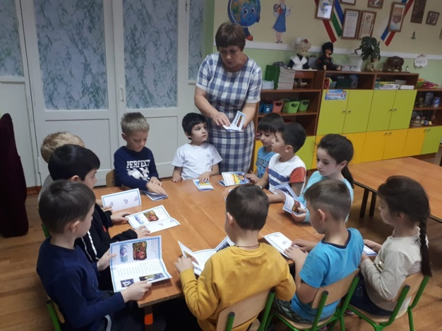
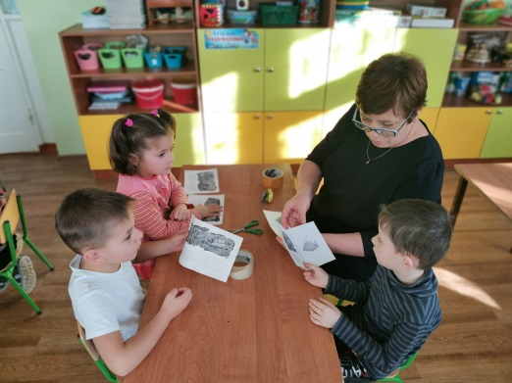
Формирование познавательного интереса у детей, желание узнавать новое.
Дети - пытливые исследователи окружающего мира. Эта особенность заложена в них от рождения. Формирование у дошкольников познавательного интереса является одной из важнейших задач обучения ребенка в детском саду.
Познавательный интерес - ведущий мотив учебной деятельности, направляющий личность на овладение знаниями и способами познания. Как показали исследования (А.П. Архипова, Н.А. Беляева, Л.И. Божович и др.), подлинный познавательный интерес является основой учебной деятельности

Slide 10
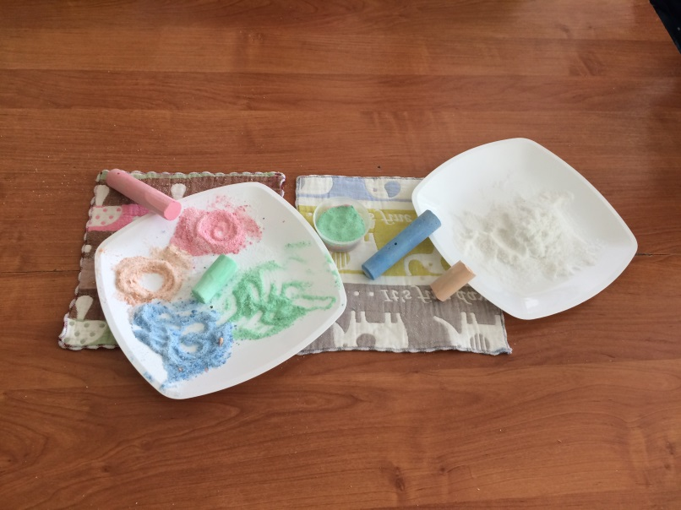
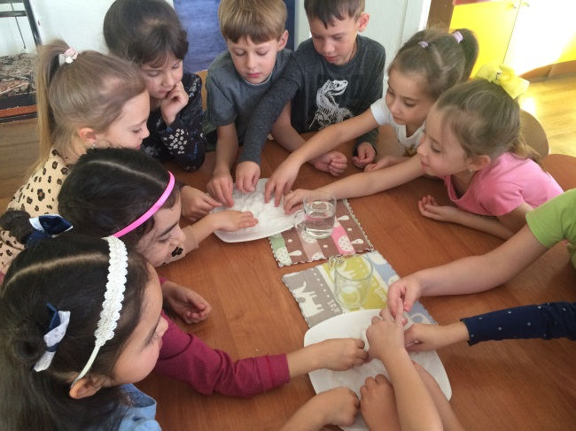
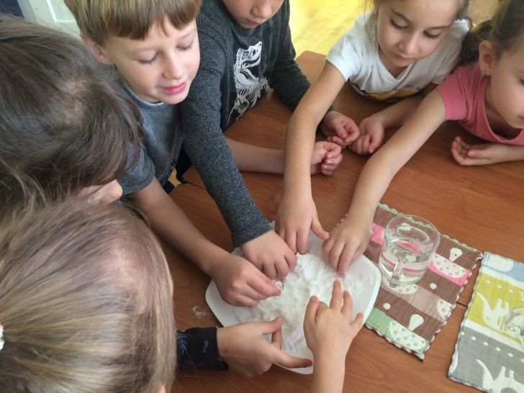
Не маловажно в моей работе и то, что дети удовлетворяют свою любознательность в процессе активной познавательно-исследовательской деятельности, которая в естественной форме проявляется в виде детского экспериментирования. Ребенок с одной стороны расширяет представления о мире, с другой – начинает овладевать основополагающими культурными формами упорядочения опыта: причинно – следственными, родо-видовыми, пространственными и временными отношениями, позволяющими связать отдельные представления в целостную картину мира.

Slide 11
Развитие логического мышления
Большинство родителей уверены, что гораздо важнее научить ребенка считать, писать, читать и никаких проблем с учебой не будет. Но иногда случается так, что читающий, пишущий и считающий ребенок, придя в школу, постепенно снижает свою успеваемость. В чем же причина? Оказывается он не может рассуждать, анализировать, сравнивать, классифицировать, делать выводы, т.е. у него не развито логическое мышление.
Логическое мышление – это умение оперировать абстрактными понятиями, это управляемое мышление, это мышление путём рассуждений, это строгое следование законам неумолимой логики, это безукоризненное построение причинно-следственных связей.
В своей работе со старшими дошкольниками я использую простые логические упражнения и задачи с целью развития у них умения осуществлять последовательные действия: анализировать, сравнивать, обобщать по признаку, целенаправленно думать.
Прежде ребёнка нужно научить выделять внешние свойства предметов, потом – внутренние: их функциональное назначение, родовую принадлежность. Для этого сначала я учу детей классифицировать предметы, потом их изображения, а затем уже словесные обозначения. Важно, чтобы они умели проводить классификацию одних и тех же объектов по-разному, на основе различных критериев. Поэтому для развития всех мыслительных операций я провожу такие игры, как:
Отгадай-ка, магазин, отвечай поскорей, назови три предмета, сложи фигуры, что лишнее и почему и др.

Slide 12
Развитие творческих способностей.
Творчество рассматривается учеными как человеческая деятельность высшего уровня по познанию и преобразованию окружающего природного и социального мира. В процессе творческой деятельности, что особенно важно, изменяется и сам человек (формы и способы его мышления, личностные качества); он становится творческой личностью.
Детям своей группы я помогаю научиться не просто отрывочно фантазировать, а реализовывать свои замыслы, создавать пусть небольшие, но законченные произведения. С этой целью я организовываю ролевые игры в ходе которых влияю на выполнение ребенком всей цепочки игровых действий. Устраиваю коллективное сочинение сказки: каждый из играющих говорит по несколько предложений, а я направляю развитие сюжета, помогая детям завершить задуманное.
Аппликация как вид изобразительной деятельности тоже является средством развития творческих способностей детей и позволяет создавать продукт творческой деятельности. Такая форма фиксации продуктов творчества помогает ребенку направлять своё воображение на создание законченных и оригинальных произведений.

Slide 13
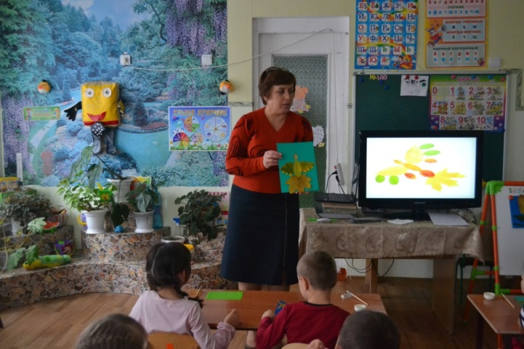
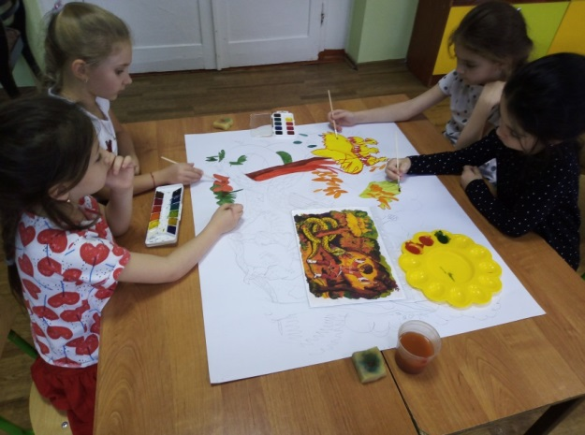
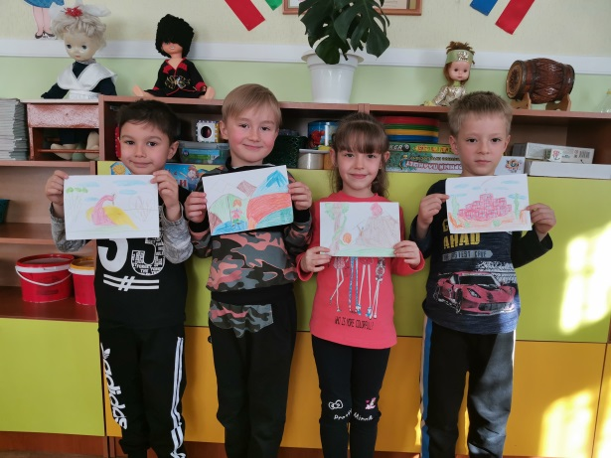
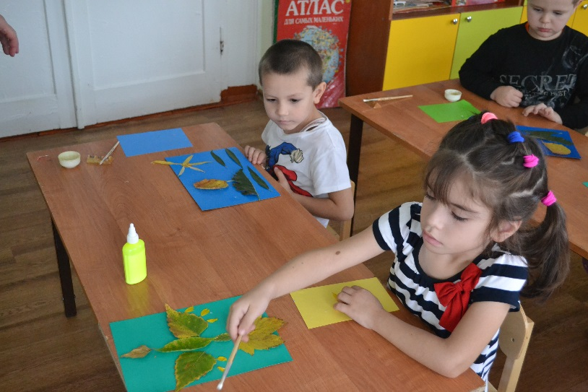
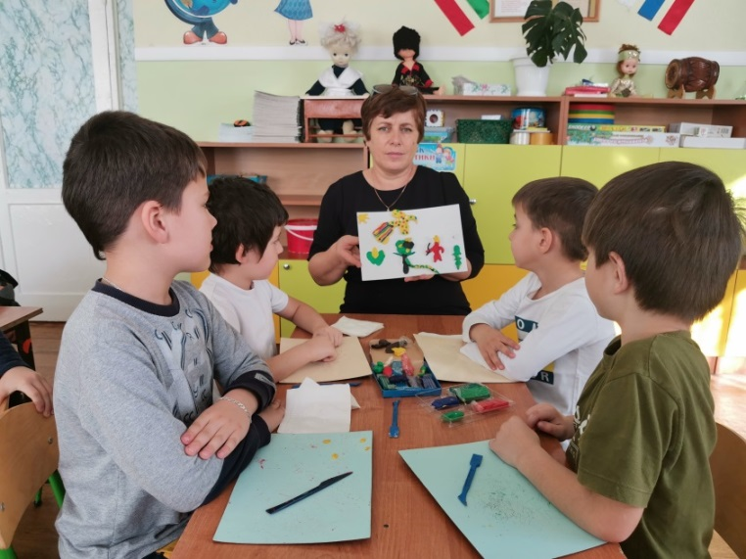
Изобразительная деятельность

Slide 14
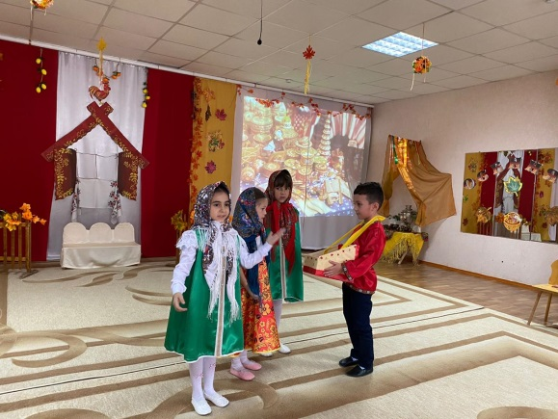
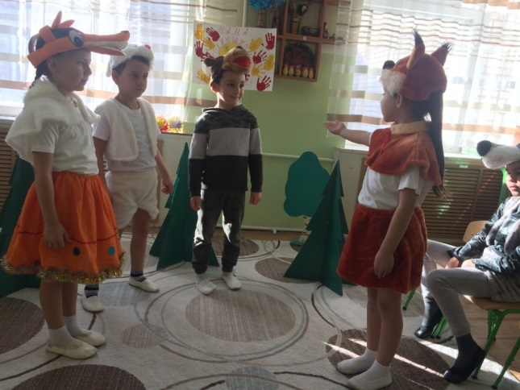
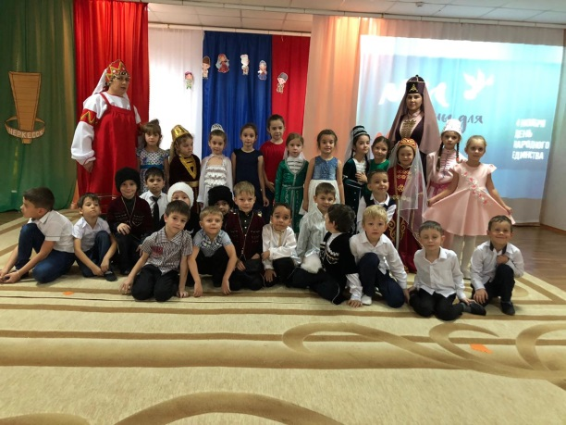
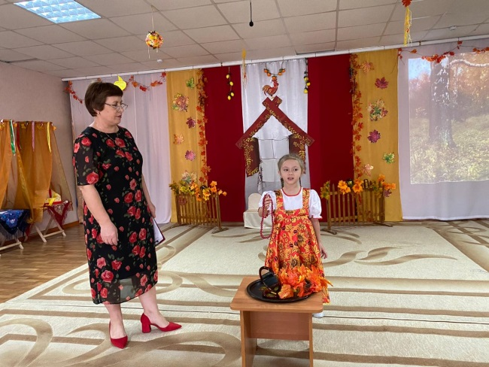
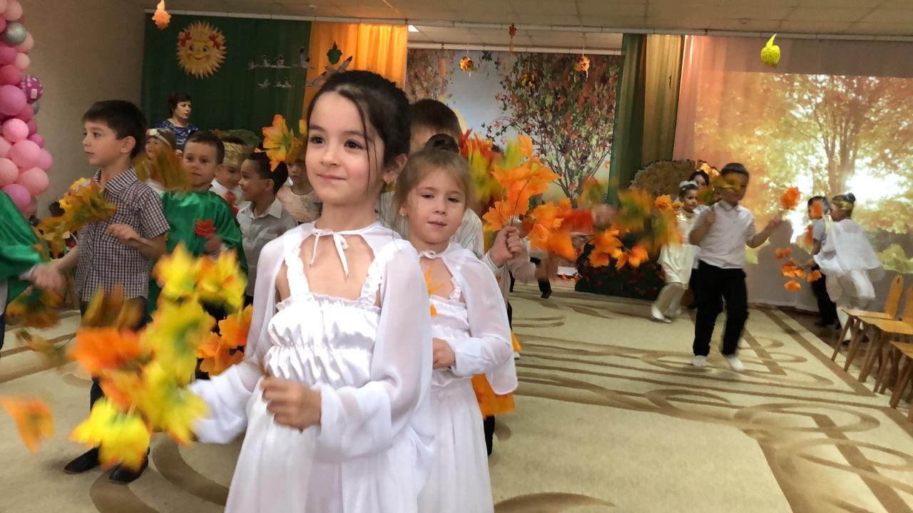
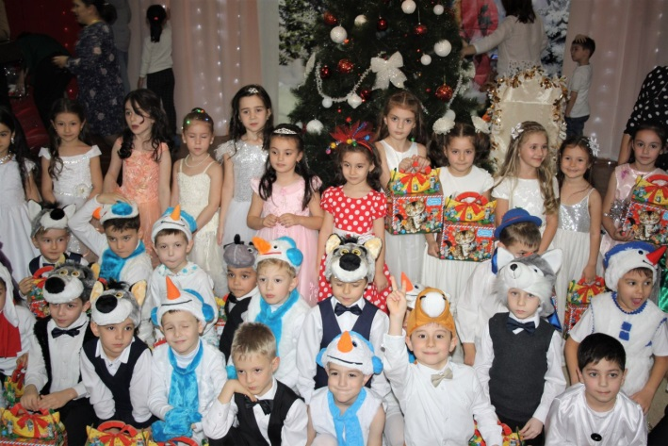
Утренники и развлечения

Slide 15
Развитие речи детей.
«Качество речи – показатель уровня интеллектуального и эмоционального развития человека».
Основой для обучения грамоте является общеречевое развитие детей. Поэтому при подготовке к обу­чению грамоте важен весь процесс речевого развития детей в детском саду: развитие связной речи, словаря, граммати­ческой стороны речи, воспитание звуковой культуры речи. Исследования и опыт работы учителей показали, что дети с хорошо развитой речью успешно овладевают грамотой и все­ми другими учебными предметами. А дети, не умеющие последовательно и ясно излагать свои мысли, объяснять то или иное явление, будут испытывать серьезные трудности в школе. Для того чтобы их избежать, важно развивать речемыслительные способности ребенка, учить его правильно и понятно говорить. Поэтому необходимо как можно больше общаться с ребенком, поощрять его рассказы, выполнять различные упражнения, которые призваны сформировать речемыслительную деятельность ребенка, читать ребенку. Для подготовки детей к обучению грамоте необходимо развить фонематическое восприятие. Для этого я работаю над развитием таких навыков, как : различение на слух звуков речи, овладение навыками звукового анализа слова, определение порядка звуков в словах, деление слов на слоги,
деление предложений на слова.

Slide 16
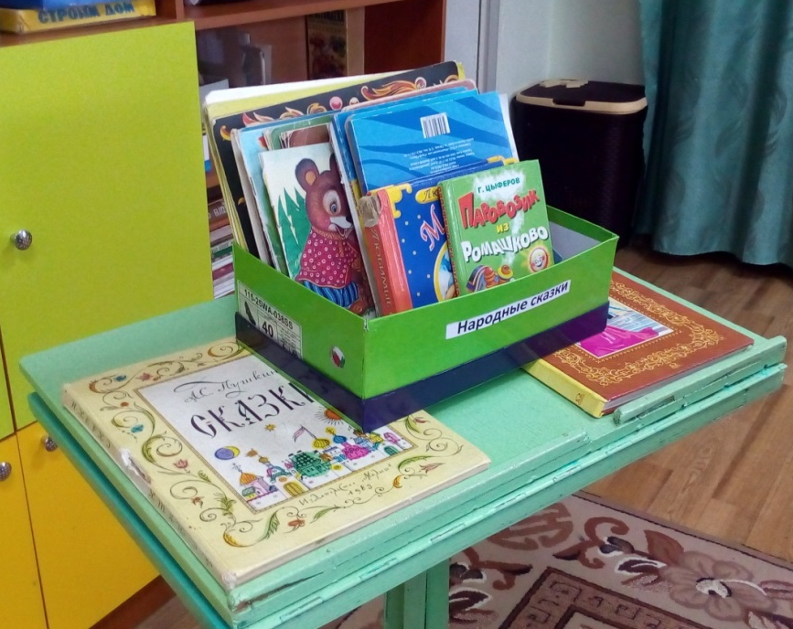
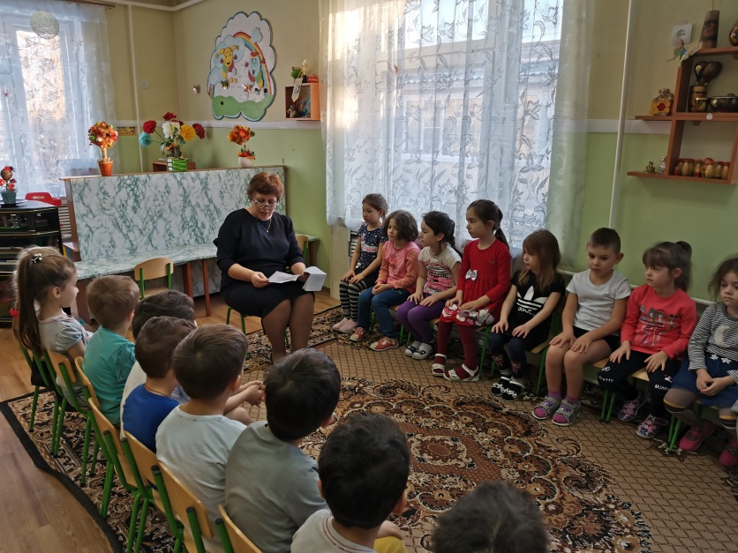
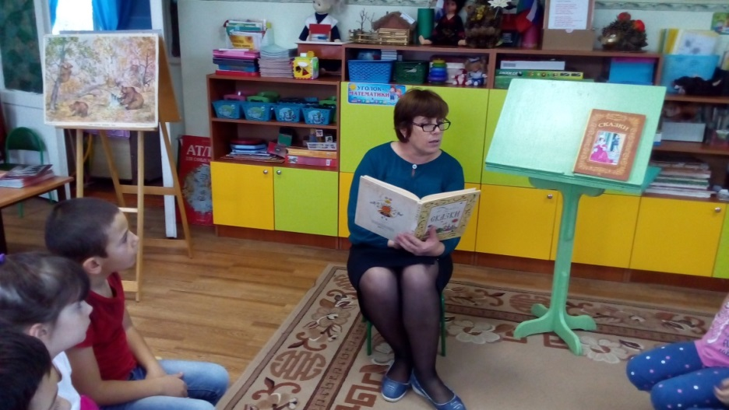
«Люди перестают мыслить, когда перестают читать». Д.Дидро

Slide 17
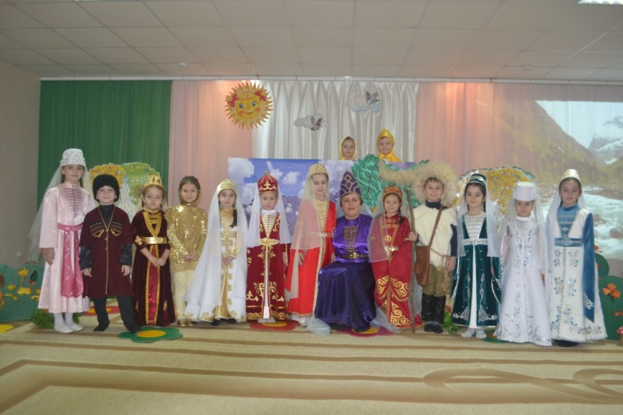
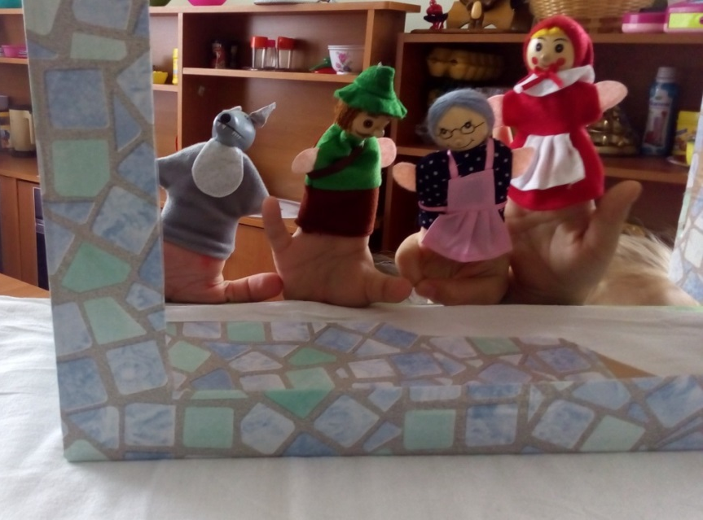
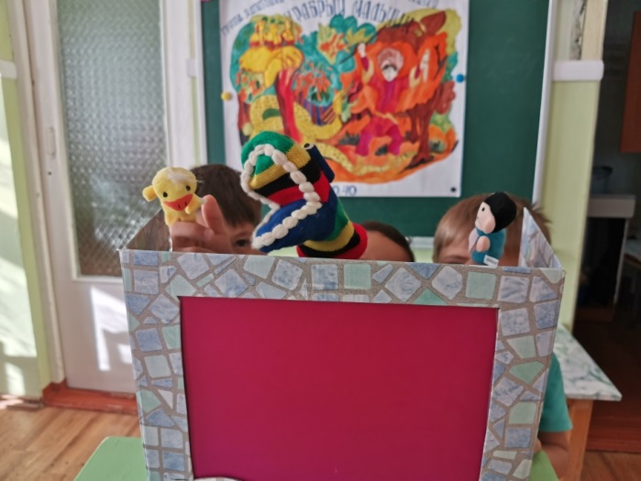
Развиваем речь через театр

Slide 18
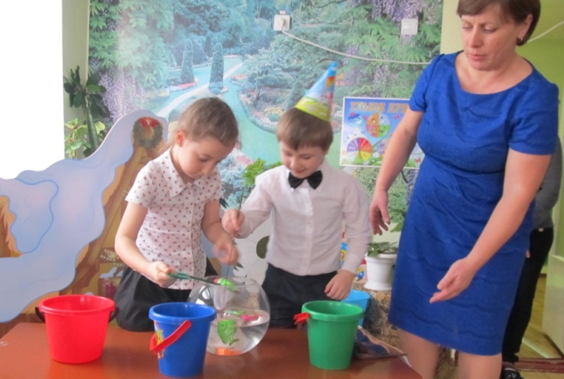
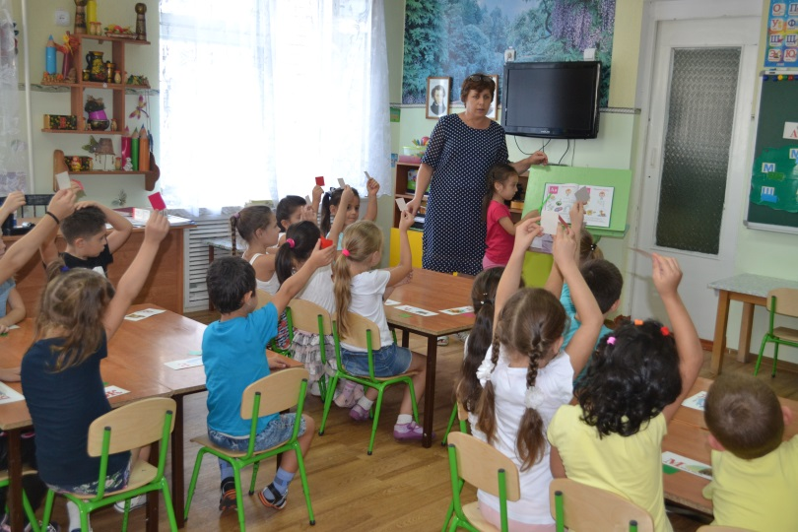
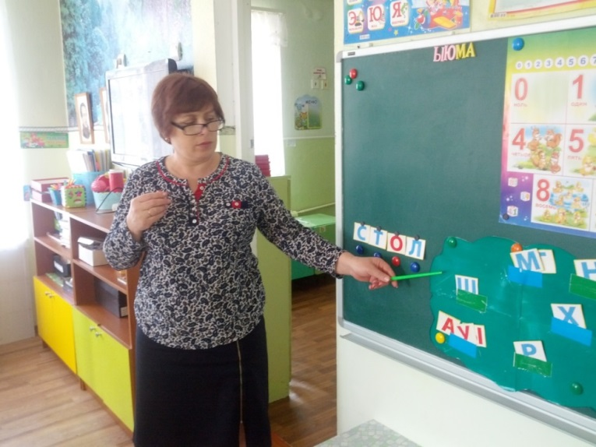
Обучение грамоте

Slide 19
«Руки учат голову, затем поумневшая голова учит руки,
а умелые руки снова способствуют развитию мозга»
И. П. Павлов.
Известный педагог В.А. Сухомлинский писал: «Истоки способностей и дарований детей – на кончиках их пальцев. От пальцев, образно говоря, идут тончайшие ручейки, которые питают источник творческой мысли. Другими словами, чем больше мастерства в детской руке, тем умнее ребёнок».
Развитие тонкой моторики является важным показателем готовности ребенка к школьному обучению и играет важную роль в овладении учебными навыками. Ребенок, имеющий высокий уровень развития мелкой моторики, умеет логически рассуждать, у него достаточно развиты память и внимание, связная речь. Умение ребенка производить точные движения кистью и пальцами рук просто необходимо для овладения письмом. В связи с этим уделяю особое внимание развитию мелкой моторики. Провожу разнообразные игры:
Пальчиковая гимнастика: игры с палочками, игры с сыпучими продуктами, самомассаж пальчиков
Ручная умелость: штриховка, контур предмета (обведи рисунок, соедини по точкам), дорисовка (по принципу симметрии), лабиринты, нанизывание бус, шнуровка
Организационно-методический: знакомство с тетрадью, ориентировка в пространстве листа, графические диктанты, копирование.

Slide 20
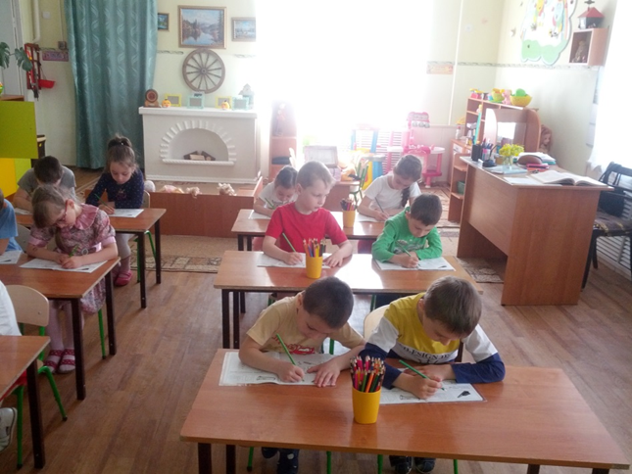
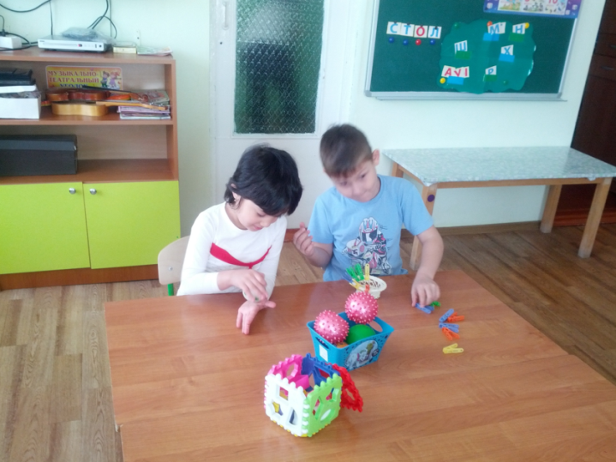
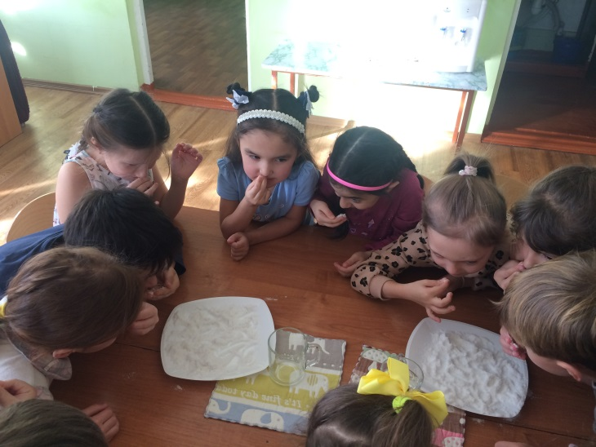
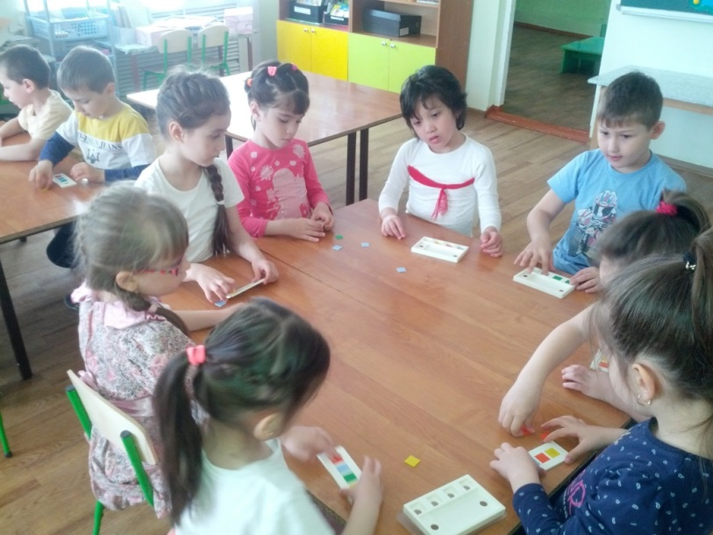
Развитие мелкой моторики

Slide 21
Учитывая актуальность данной темы и дальше буду развивать и усовершенствовать.
На современном этапе развития общества перед нами стоит задача дальнейшего преобразования воспитательно-образовательной работы с детьми дошкольного возраста, подготовки их к обучению в школе.
Готовность детей к обучению в школе остается актуальной всегда. Поэтому считаю необходимым продолжать работу в данном направлении, консультировать родителей и педагогов по вопросам индивидуализации процесса подготовки детей к школе. Ведь не только педагоги, но и родители играют важную роль в развитии ребенка, готовности ребенка к школьному обучению. С этой целью необходимо повышать уровень родительской компетентности, повышать их образовательный уровень в свете решения задач по подготовке детей к школе.

